Slide 1


肿瘤患者
常用口服靶向药副反应处理many PowerPoint templates that has been specifically designed to help anyone that is stepping into the world of PowerPoint for the very first time.
主讲人：XXXX

Slide 2

以抗血管生成药物为例
01.
什么抗血管生成药物
02.
抗血管生成药物的不良反应
03.
抗血管生成药物不良反应的处理
The user can demonstrate on a projector or computer,

Slide 3
抗血管生成药物
PART 01

Slide 4
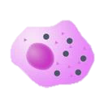
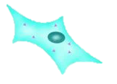
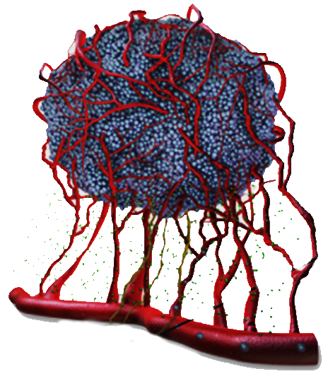
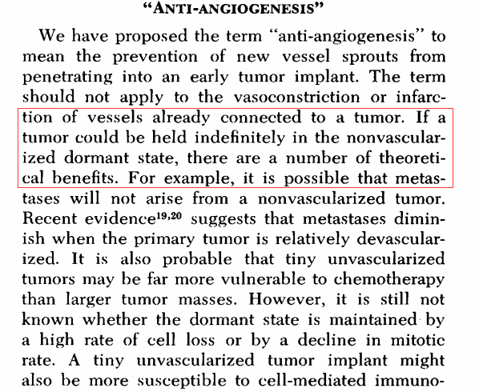
抗血管生成靶向治疗是治疗肿瘤的一个策略
诱导血管生成是恶性肿瘤的十大特征之一，它为肿瘤的发生发展提供了生长侵袭的微环境，并参与肿瘤发生发展的各个环节。
1971年里程碑的发表:Judah Folkman 提出肿瘤生长是血管生成依赖的，抑制血管生成是治疗肿瘤的一个策略。

Slide 5
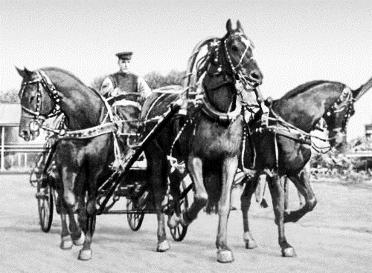
促进血管新生的“三套马车”
酪氨酸激酶
VEGFR
PDGFR
FGFR
配体-受体 |  |  | 主要功能
中文名称 | 英文缩写 | 受体
血管内皮生长因子 | VEGF | VEGFR | 促进血管新生、内皮细胞生长、促进血管的通透性
成纤维细胞生长因子 | FGF | FGFR | 促进内皮细胞、平滑肌细胞和成纤维细胞的生长和分化
血小板衍生生长因子 | PDGF | PDGFR | 促进细胞生长和存活、血管新生、募集周细胞

Slide 6
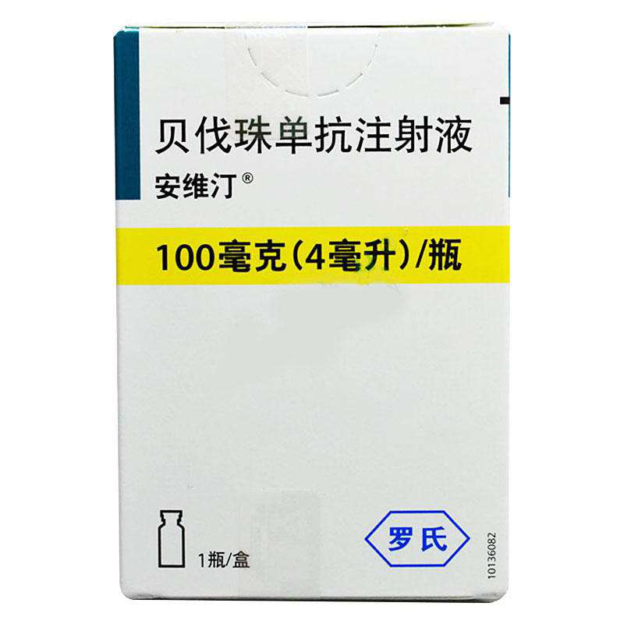
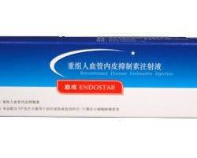
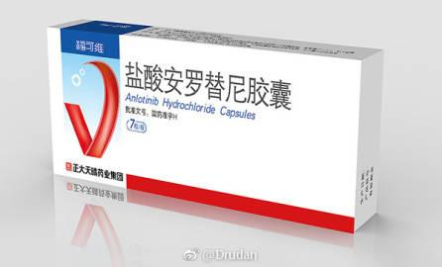
常见的抗血管生成靶向药
名称：贝伐珠单抗注射液 (Bevacizumab)
商品名：安维汀
名称：重组人血管内皮抑制素注射液 (Endostatin)
商品名：恩度
名称：盐酸安罗替尼胶囊 (Anlotinib)
商品名：福可维

Slide 7
PART 02
抗血管生成药物的不良反应

Slide 8
常见口服靶向药的不良反应
常见不良反应(Common adverse reactions) | 皮肤毒性(Skin toxicity) | EGFR抑制剂吉非替尼、厄洛替尼、西妥昔单抗、尼莫珠单抗与多靶点酪氨酸激酶抑制剂（索拉非尼、舒尼替尼）
 | 心血管毒性 | Anti-HER2（曲妥珠单抗）
 | (Cardiovascular toxicity) | VEGF抑制剂（贝伐单抗）多靶点酪氨酸激酶抑制剂（索拉非尼、舒尼替尼）
 | 胃肠道毒性 | EGFR抑制剂（吉非替尼、厄洛替尼）
 | (Gastrointestinal toxicity) | ALK抑制剂（克唑替尼）
少见不良反应（Rare adverse reactions) | 血栓栓塞 | VEGF抑制剂（贝伐单抗）
 | (Thromboembolism) | 多靶点酪氨酸激酶抑制剂（索拉非尼、舒尼替尼）
 | 胃肠道穿孔 | VEGF抑制剂（贝伐单抗）
 | (Gastrointestinal perforation) | EGFR抑制剂（厄洛替尼｝
 | 肝毒性 | 酪氨酸激酶抑制剂（甲磺酸伊马替尼）
 | (Hepatic toxicity) | EGFR抑制剂（厄洛替尼）抗CD20单克隆抗体（利妥昔单抗）
 | 血液学毒性 | 多靶点酪氨酸激酶抑制剂（舒尼替尼）
 | (Hematologic toxicity) | 蛋白酶体抑制剂（硼替佐米）
 | 蛋白尿 | VEGF抑制剂（贝伐单抗）
 | (Proteinuria) | 多靶点酪氨酸激酶抑制剂（索拉非尼、舒尼替尼）
 | 神经系统毒性 | RPLS .VEGF抑制剂（贝伐单抗）
 | (Nervous system toxicity) | PML抗CD20单克隆抗体（利妥昔单抗）
 | 呼吸系统毒性 | EGFR抑制剂（吉非替尼、厄洛替尼）
 | (Respiratory system toxicity) | 蛋白酶体抑制剂（硼替佐米）mTOR抑制剂（依维莫司）
 | 甲状腺功能减退（Hypothyroidism） | 多靶点酪氨酸激酶抑制剂（舒尼替尼）

Slide 9
抗血管生成靶向药的不良反应
不良反应 | 可能的发生机制
高血压 | NO产生减少 血管密度减少
蛋白尿 | 肾小球滤过屏障损伤 血栓性微血管病
出血 | 修复性血管生成抑制 血小板功能抑制
血栓事件 | 内皮细胞凋亡 血小板－内皮细胞稳态破坏 血小板聚集 细胞外基质暴露
胃肠道穿孔 | 修复性血管生成抑制 胃肠道管壁缺血 血小板功能抑制
伤口愈合综合征 | 修复性血管生成抑制 血小板功能抑制
高血压
胃肠道穿孔
手足皮肤反应
蛋白尿
抗血管生成靶向药的不良反应
其他
出血/伤口愈合障碍
声音嘶哑
甲状腺功能减退

Slide 10
不良反应的全程管理原则
1.治疗前注意高危因素
1
2
2.治疗期间严密监测
3.剂量调整、停药等措施应对
3

Slide 11
抗血管生成药物不良反应的处理
PART 03

Slide 12
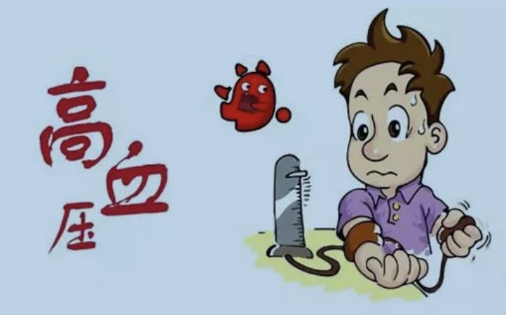


高血压的处理建议
收缩压（mmHg）
严重高血压
180
中度高血压
160
轻度高血压
140
自我监测血压：
收缩压：120-139 mmHg
舒张压：80-89 mmHg
无使用降压药的指征，仅监测血压
正常高限值
130
正常
85
90
100
110
舒张压（mmHg）

Slide 13

高血压的处理建议
收缩压：140-159 mmHg
舒张压：90-99 mmHg
收缩压：大于等于 160 mmHg
舒张压：大于等于 100 mmHg
反复或持久的（≥24h），有症状的收缩压>20mmHg或既往正常范围增加>140/90mmHg
需要单药治疗同时监测血压
需要多种药物进行治疗
常用单药：氢氯噻嗪、贝那普利、卡托普利、厄贝沙坦等，视情况用药
常用复方药物：厄贝沙坦氢氯噻嗪、氯沙坦钾氢氯噻嗪等
记得咨询医生用何种药物降压哦！

Slide 14

手足皮肤反应处理建议
分级 | 临床表现 | 处理建议
1级 | 微小皮肤改变无疼痛 | 一般无需剂量调整
2级 | 皮肤改变（如水疱、脱屑、出血、水肿）或疼痛，不影响日常生活活动（ADL） | 可适当调整剂量
3级 | 溃疡样皮炎或皮肤改变，伴有疼痛影响 ADL | 暂停服药
手足皮肤反应是靶向治疗药物多激酶抑制剂治疗后最常见的皮肤毒性反应！
穿宽松、加气垫的鞋
手足应避免接触高热和直接日晒
外用尿素软膏或马应龙痔疮膏
必要时局部使用抗真菌或抗生素治疗。

Slide 15
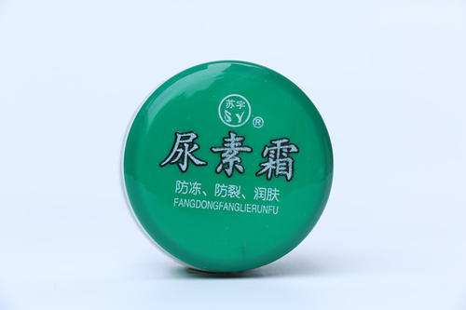
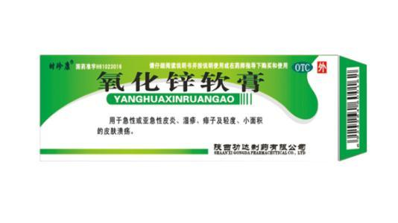
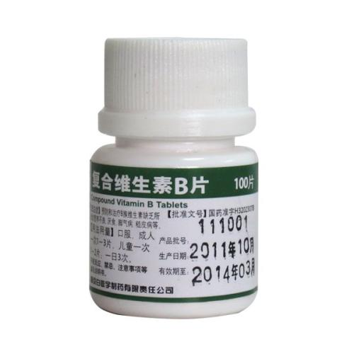
手足皮肤反应处理建议
01
尿素软膏或尿素霜
5%水杨酸制剂
皮质类固醇成分的乳液或润滑剂
02
硫酸镁溶于温水中，浸泡患处皮肤
氧化锌软膏
03
局部使用抗生素或抗真菌治疗
适当服用B族维生素
塞来昔布止痛

Slide 16
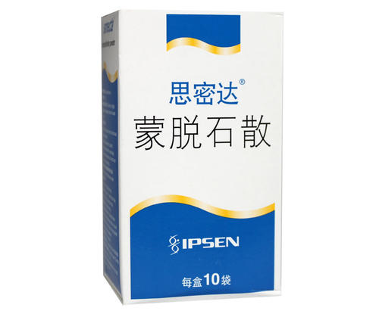

腹泻反应处理建议
临床表现：与服药前相比，大便次数每天增加；
造瘘口排出物增加
通常无需调整剂量或中断治疗，如严重不适采取减量或停药措施；
常用治疗药物包括：洛哌丁胺、诺氟沙星、
蒙脱石散等

Slide 17
高甘油三酯血症处理建议
控制饮食 降脂药物
> 300 mg/DL
> 3.42 mmol/L
常用降脂药物：阿托伐他汀、瑞舒伐他汀等
150-300 mg/Dl
1.71-3.42 mmol/L
控制饮食
记得咨询医生用何种药物降脂哦！

Slide 18
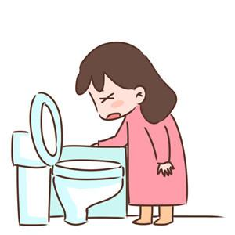
恶心、呕吐不良反应处理建议
恶心：经口摄入能量和水分不足；需要鼻饲，全肠外营养或者住院
呕吐：24 小时内发作≥6次（间隔5分钟）
恶心：经口摄食减少不伴明显的体重下降，脱水或营养不良
呕吐：24 小时内发作3-5次（间隔5分钟）
恶心：食欲降低，不伴进食习惯改变
呕吐：24 小时内发作1-2次（间隔5分钟）
应保持饮食清淡，实物尽量易消化有利于吸收，严重时可加用止吐药并及时就诊。
常用止吐药物包括昂丹司琼、托烷司琼、甲氧氯普胺、甲地孕酮等

Slide 19
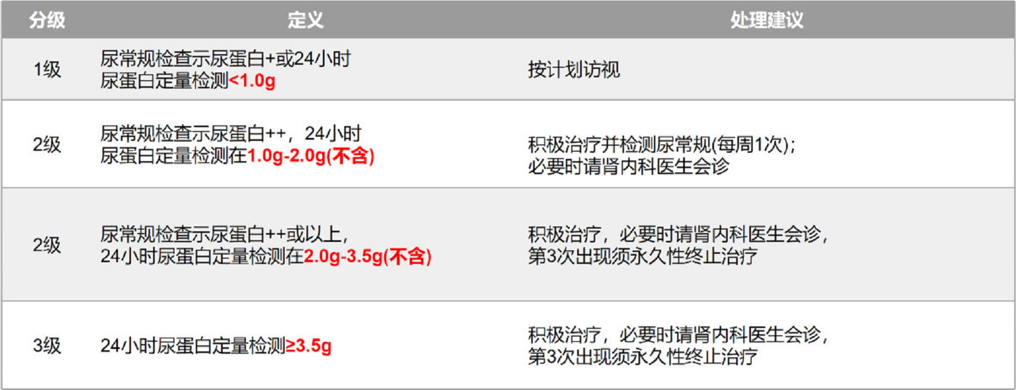

蛋白尿的处理建议
还要注意饮食的调整哦！

Slide 20

出血的处理建议
有出血史的患者
胃部存在活动性消化溃疡病灶且大便隐血（++）的患者
A
B
中央型鳞癌或大血管侵犯型患者
C
D
3个月内有黑便或呕血病史患者
这些人群慎用
抗血管生成靶向药

Slide 21


出血的处理建议
01
用药期间严密监测凝血酶原时间和国际标准化比率，关注患者是否发生出血倾向及有关症状，一旦出现严重异常（3/4级）建议停药
监测
血化验
指标
02
如果发生上消化道大出血，立即停用抗血管生成药物，并且要按临床常规积极治疗出血
03
曾经发生动脉血栓、心肌梗死、心脏骤停、脑血管意外以及胃肠道穿孔病史的患者，目前不推荐服用相关抗血管生成药物
04
在服用抗血管生成药物过程中需要进行某种手术，应在预定手术前中断用药直至伤口完全愈合

Slide 22
谢谢各位观看！
We have many PowerPoint templates that has been specifically designed to help anyone that is stepping into the world of PowerPoint for the very first time.
BY:秃了个驴

